Slide 1
Programmation Orienté Objet (POO)
REGUIEG Hicham
Université des Science et de la Technologie d’Oran
Mohamed Boudiaf

Slide 2
Plan du cours
01. Introduction à la POO
02. Concepts fondamentaux de la POO
Paradigme OO
POO vs Procédurale
Définition
Historique de la OO
Réutilisation de code
La modularité
03.Les objets et les Classes
04. Introduction au langage JAVA
05. Exercices
Syntaxe java
Notion de classe
Notion d’objet

Slide 3

Introduction à la POO
Pourquoi l’apprendre ?
Quels sont les principes ?
Est-ce que c’est compliqué ?

Slide 4
Introduction à la POO
La programmation orienté objet un paradigme de programmation.
Paradigme = - Une représentation du monde au sens large,
- C’une manière de voir les choses,
- Un modèle avec lequel on interprète les observations.
Exemple : les temps anciens pensent que la terre est plate
le concept de la terre ronde est un autre paradigme actuel

Slide 5
Introduction à la POO (suite)
Paradigme de programmation :
Une façon de concevoir un programme informatique,
Un moyen de formuler le problème dans un code.
Notes:
C’est un moyen pour le développeur de formuler le problème d informatique d’imaginer sa solution et de l’implémenter.
On peut dire donc c un mode de pensée.

Slide 6


Introduction à la POO (suite)
Paradigme de programmation :
Tout est objet
Mon code est
une fonction
Notes:
Par exemple un développeur peut voir son code comme une fonction ou une composition de fonction dans le sens mathématique du terme, il s’agit alors du paradigme fonctionnel.
Un autre développeur voit son programme comme un ensemble d’objet mise en relation, cette personne travaille dans le paradigme orienté objet.

Slide 7
Introduction à la POO (suite)
Paradigmes courants
1
2
Procédural
Orienté Objet
Fonctionnel
Notes:
Il existe un grand nombre de paradigme de programmation. Parmi les paradigme on peut nommer le paradigme procédural, le paradigme oo, le paradigme fonctionnel et y’en a d'autre ..
Nous nous intéressons au paradigme orienté objet. Dans la plupart des cas les développeurs apprennent ce paradigme en 2éme intention après le paradigme procédurale. On compare souvent la programmation orienté objet avec la programmation procédurale

Slide 8

Introduction à la POO (suite)
Programmation impérative structurée
Fait appel a des procédures réutilisables
S’inspire de l’architecture de l’ordinateur de Von Neumann
If
Else
For
while
1
Procédural
Notes:
La programmation procédurale est programmation impérative et structurée. Dans ce cas le code se présente comme une séquence d’instructions des structure de contrôle (if, else, while , for);
Elle fait également des appel à des procédure réutilisable. Et une procédure est appelé plusieurs fois dans le meme code
Le principe de la programmation procédurale est basé sur l’architecture de von neumann ou les instructions et les données sont chargés en mémoire et puis traiter par l’unité arithmétique et logique du processeur.

Slide 9
Introduction à la POO (suite)
Données
Int X = 100;
Int Y = 200;
Max(X, Y)
1
Données
Et
Procédures
Procédural
Procédure
Notes:
En programmation procédurale un programme simple pourrait se présenter de cette manière, on définit X et Y puis on fais appel a une procédure max pour trouver la maximum entre X et Y.
Dans ce code on définit les données puis on passe ces données a une procédure. Le développeur dans le paradigme procédurale exprime le problème et sa solution en terme de données et procédure Or que cette façon n’est pas tout a fait naturelle pour un être humain.

Slide 10

Introduction à la POO (suite)
Dans la vie quotidienne :
On ne structure pas en données et procédures
On voit autour de nous des objets.
Notes:
Par exemple, Si on doit décrire cette image, on parlera naturellement des objet qu’on voit
Des personen, voiture , batiments …
Notre perception cherche activement à extraire des objets de la réalité qui nous entoure
Pour un être humain il est facile de décrire la réalité en objet plutôt qu’en terme de données et procédure

Slide 11
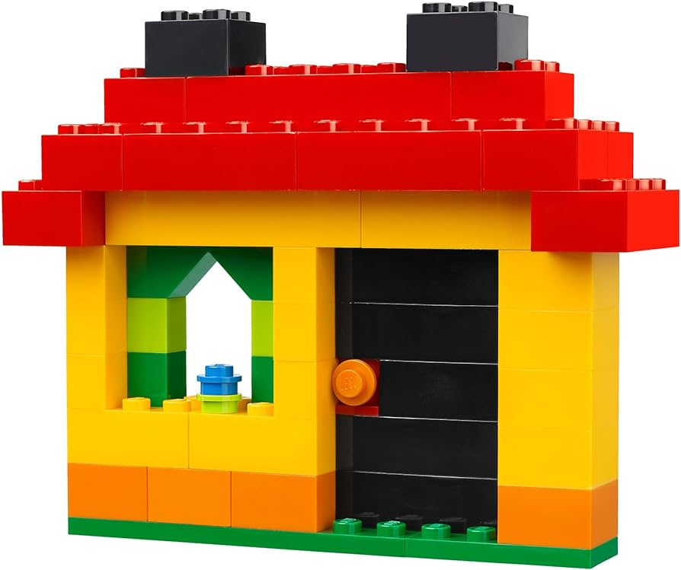
Introduction à la POO (suite)
En programmation orientée objet (POO) le programme est conçu avec des briques logiciels appelées objets.
L’interaction entre les objets via leurs relations permet de réaliser les fonctionnalités attendues.

Slide 12
Introduction à la POO (suite)

Slide 13
Historique de la POO
Les années 1960: développement des bases de la programmation orientée objets par :
Kristen Nygaard et Ole-Johan Dahl
Langage Simula.67
En 1980 : Langage Smalltalk premier langage avec un environnement de développement graphique intégré (EDI)
Par: Alan Kay
En 1980 : Langage C++
Danois Bjarne
Les années 1990: Langage Oak developper par James Gosling et en 1995 changement du nom en langage JAVA.
2009 Oracle acquis Sun microsystem.
En 2023 : ?????????????

Slide 14
Concepts fondamentaux de la POO
Réutilisation du code : l’action de reprendre un code logiciel existant pour le réemployer.
la modularité : est le processus de division d’un tout en plusieurs parties bien définies
L’encapsulation : chapitre 2
L’héritage : chapitre 3
Polymorphisme : chapitre 3

Slide 15
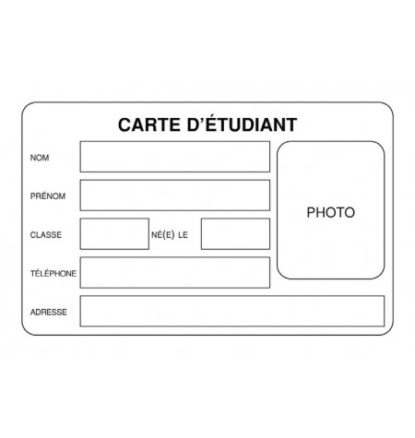
Les objets et les classes Notion de classe
Une représentation abstraite d’un ensemble d’entité du monde réel. Exemple (Etudiant)
Décrit les états/propriétés et les comportements communs d’un même type. Exemple (Nom, prénom, classe …..)

Slide 16
Les objets et les classes Notion de classe
Diagramme de classe
Nom de la classe
Etudiant
Nom: Prénom: Classe : module:
assisterCours() passerExamen()
module
NomModule: note:
Changer note
Propriétés de la classe (attributs)
Comportement (méthodes)
Notes:
L’attribut représente une propriété d’un objet. Il permet de stocker l’état courant de l’objet. Une classe peut contenir plusieurs attributs. Ils peuvent être de type primitif (entier, caractère … etc.) mais également de type plus complexe.
Définir les comportements de l’objet et ses actions possible.
Une méthode c’une opération qu’on peut effectuer sur l’instance de la classe.

Slide 17

Les objets et les classes Notion d’objet
Un élément du monde réel.
Construit à partir d’une classe en valorisant certaines propriétés
Amine
Moumen
L2 informatique
01/01/2003
07700000000
Oran

Slide 18
Les objets et les classes Notion d’objet
L’objet représente l’élément de base de la POO
Etudiant
Nom: Amine Prénom : Moumen Classe : L2 informatique Nee le : 01/01/2003
assisterCour() passerExamen()
Une liste de variables d’états (attributs) : Exemple (Nom, prénom, classe, ….)
Une liste de comportements (méthode) : représente ce que l’objet peut faire
Notes:
Si on voit bien l’objet est composé de 2 parties
représente les propriétés ou les caractéristiques de l’objet. Elle sert a enregistrer l’etat courant de l’objet. Ces variables peuvent changer de valeur durant la vie de l’objet. Cette partie s’apelle les attirbuts

Slide 19
Les objets et les classes Création d’objet (Instanciation)
Etudiant
Nom: Prénom: Classe : module:
assisterCours() passerExamen()
Instanciation
Etudiant
Nom: Amine Prénom Moumen Classe : L2 informatique Nee le : 01/01/2003
assisterCour() passerExamen()
Notes:
: représente les propriétés ou les caractéristiques de l’objet. Ces variables changent de valeur durant la vie de l’objet.

Slide 20
Les objets et les classes Notion de message (communcation)
recipient
message
Thing.do (some, stuff)
Methode name
arguments
Notes:
Une communication entre objet est réalisée à travers l’envoi et la réception des message. Un message à la forme suivante

Slide 21
Les objets et les classes Notion de message
Les objets et les classes Notion de message (communcation)
Etudiant
Nom: Amine Prénom Moumen Classe : L2 informatique Module : POO
assisterCour() passerExamen(float )
Module
Nom: Poo Note : 0 -> 15
changerNote( float note)
PasserExamen(float){
poo.changerNote(15)
}
ChangerNote(NouvelleNote){
Note = NouvelleNote;
}
Notes:
: représente les propriétés ou les caractéristiques de l’objet. Ces variables changent de valeur durant la vie de l’objet.
La note de amine dans le module est passé d’un état à un autre grace à l’execution de l’action.

Slide 22
Introduction au Langage JAVA Environnement Java
Compilation
javac
Code source : fichier.java
Interpréteur
JVM
Byte code : fichier.class
Exécution
Code machine
Notes:
: représente les propriétés ou les caractéristiques de l’objet. Ces variables changent de valeur durant la vie de l’objet.

Slide 23
Introduction au Langage JAVA My First Class HelloWorld
Nom de la classe
public class HelloWorld {
public static void main(String[] args) {
System.out.println("Hello World");
}
}
Méthode main
Affiche le message « Hello World »
Notes:
: représente les propriétés ou les caractéristiques de l’objet. Ces variables changent de valeur durant la vie de l’objet.

Slide 24

Merci

Slide 25
Récapitulatif

